Slide 1

Proyecto de grado para optar el titulo de: Licenciada en Pedagogía Infantil Autor (as): Fara Isabel Batista Toro Damaris Elena Bossio Torres Jennifer Mercado Gamboa
Cartagena de Indias D.T. y C.
Octubre 07 de 2014.
Colombia.

Slide 2
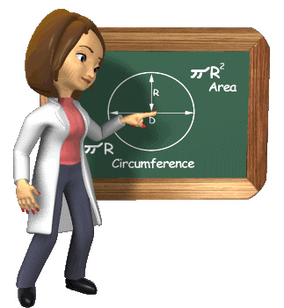
La implementación de la grafomotricidad como técnica, para el fortalecimiento de la grafía en los niños y niñas del grado transición de la Institución Educativa San Lucas.
UNIVERSIDAD DE CARTAGENA
EN CONVENIO CON LA UNIVERSIDAD DEL TOLIMA
UNIDAD O DECANATURAEDUCACIÓN DE A DISTANCIA
LICENCIATURA: PEDAGOGÍA INFANTIL
CARTAGENA DE INDIAS, D. T. Y C.

Slide 3
PROBLEMA DE INVESTIGACIÓN
Escasa aplicación de técnicas grafomotrices en el proceso de escritura, en los niños y niñas de la Institución Educativa San Lucas en los niveles de preescolar.

Slide 4
FORMULACIÓN DEL PROBLEMA
¿Como repercute en los niños en edad preescolar el inadecuado uso de las técnicas grafomotoras, en la potencialización de la atención y la psicomotricidad?

Slide 5

Objetivo General:
Demostrar la importancia de desarrollar la grafomotricidad como herramienta didáctica pedagógica para preparar a los niños al aprendizaje de la escritura, potencialización de la atención y motricidad fina, para el fortalecimiento del pensamiento lógico, en los niveles de educación preescolar.
Captar la atención del niño por medio de diferentes actividades sensomotoras.
Desarrollar en los niños en edad preescolar la motricidad fina a través de diferentes ejercicios de aprestamiento.
Aplicar técnicas grafomotoras en los niños en edad preescolar de acuerdo a su desarrollo cronológico y motriz.
1. Objetivo específico
3. Objetivo específico
2. Objetivo específico

Slide 6
HIPÓTESIS
¿Será posible que el adecuado uso de las actividades grafomotoras permita que en los niños en edad preescolar, disminuyan los problemas en la escritura y grafía?

Slide 7
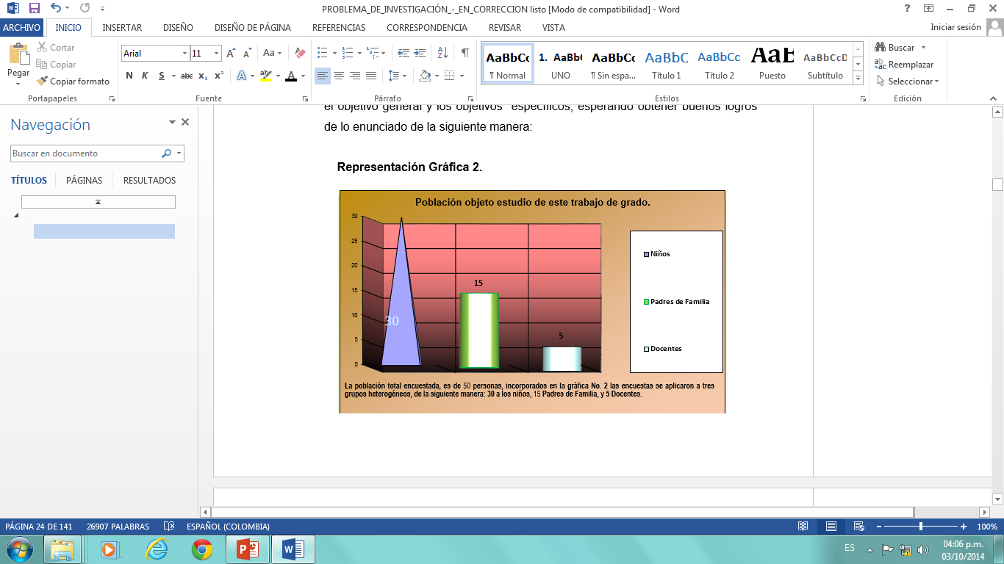
POBLACIÓN

Slide 8
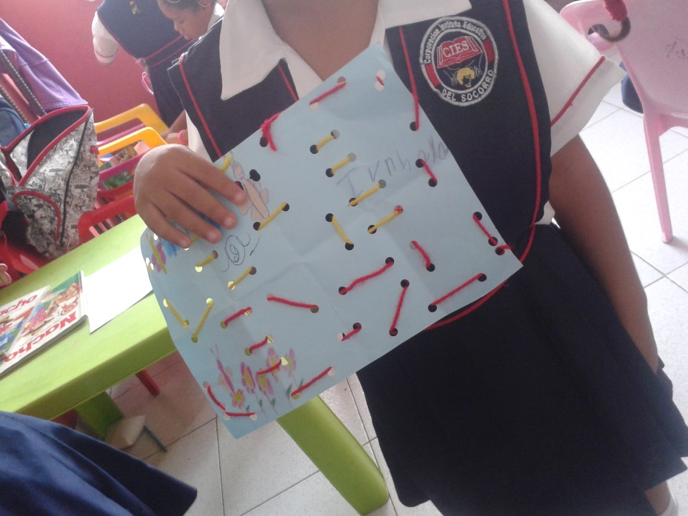
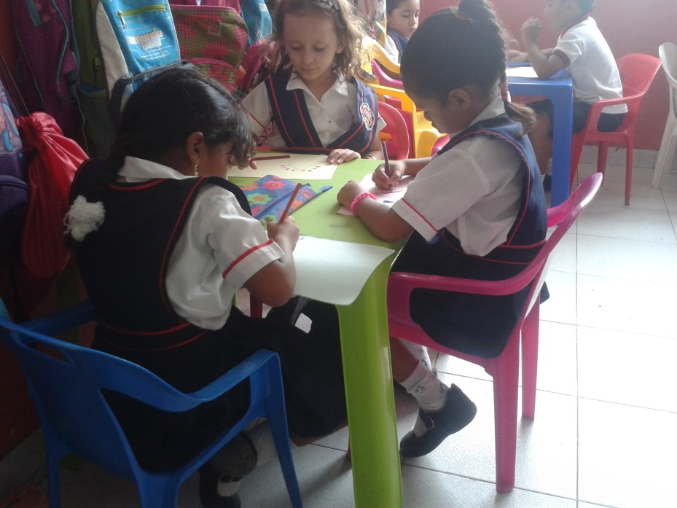
Muestra: 30 niños del grado transición de la institución educativa San Lucas

Slide 9
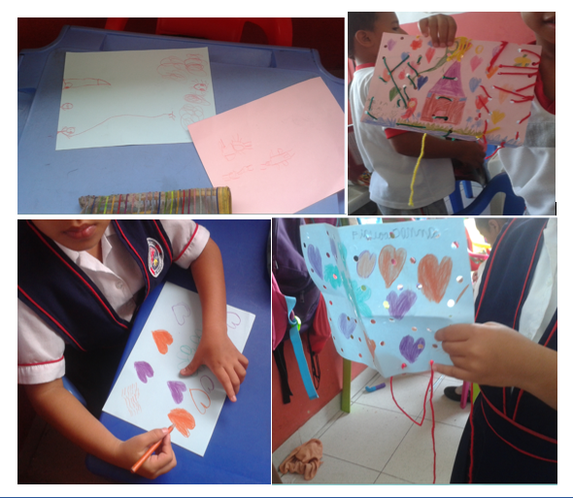
QUE ES LA GRAFOMOTRICIDAD?
CUAL ES SU OBJETIVO?

Slide 10
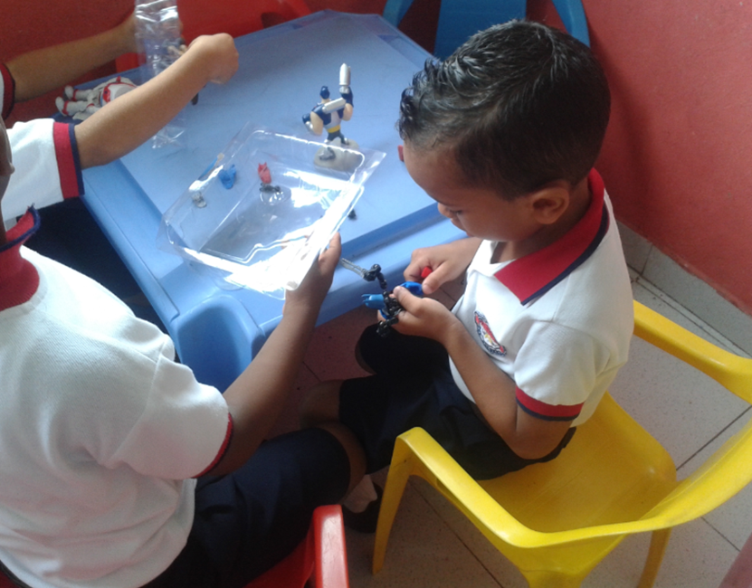
REFERENTE TEÓRICO
Praxia
Grafía
Motricidad
Psicomotricidad
Educar para escribir

Slide 11
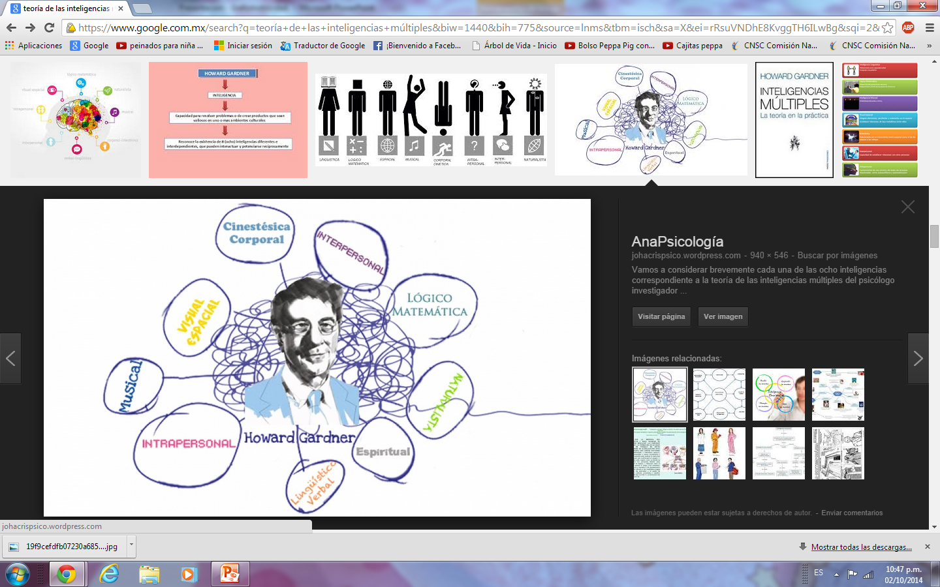
LEY DE LAS INTELIGENCIAS MÚLTIPLES DE GARDNER

Slide 12
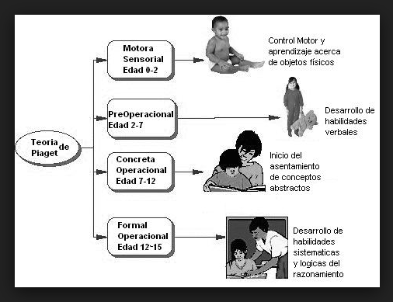

Slide 13
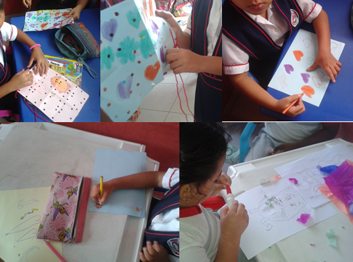
Capítulo Uno:
“Importancia de la grafomotricidad en el desarrollo de la atención y potencialización de la motricidad fina en los niños y niñas en edad preescolar”
Capítulo Dos:
“Los nuevos modelos de estudio basados en la Grafomotricidad fina”.

Slide 14
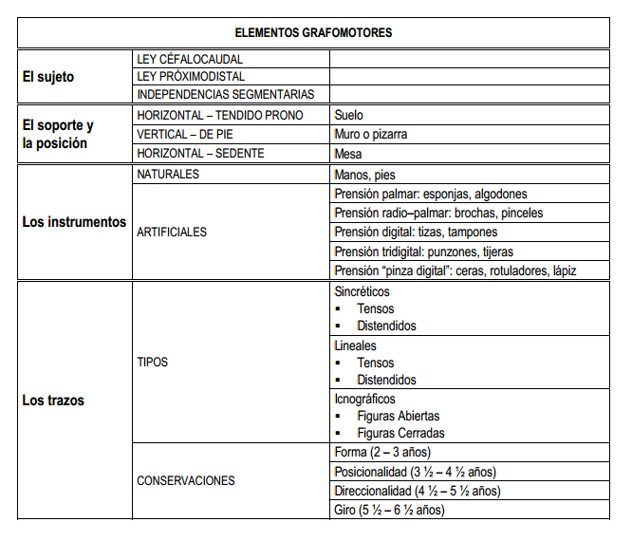
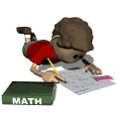




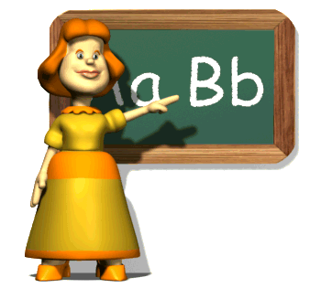
FUENTE: ESTRADA, 2006 p. 20, 25

Slide 15

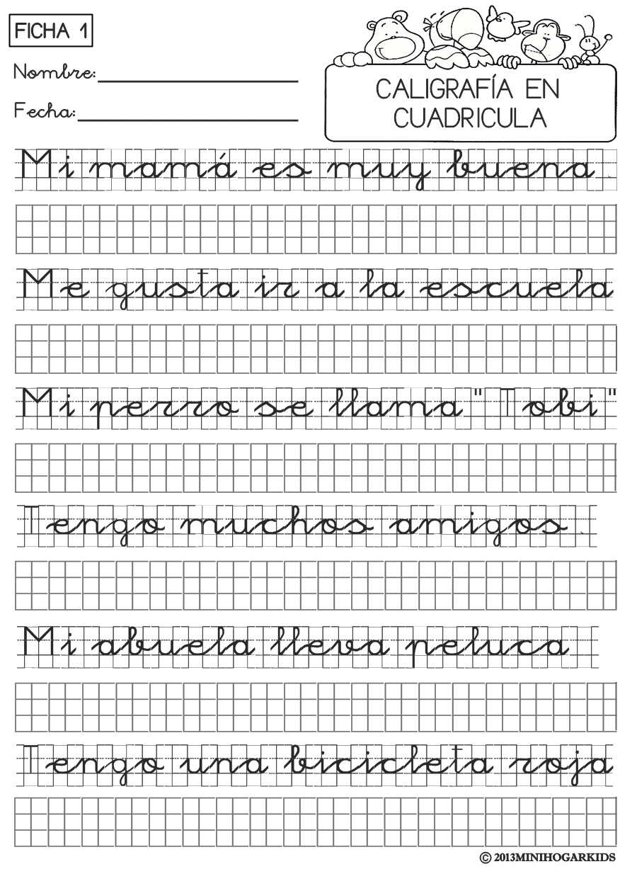
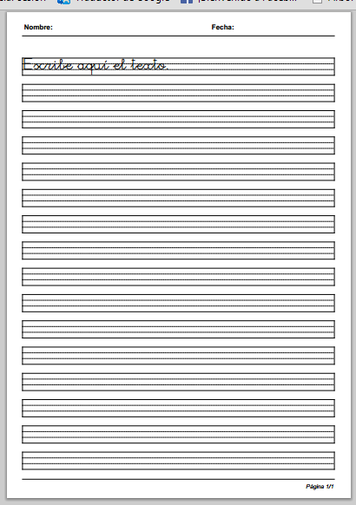

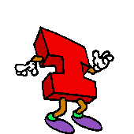
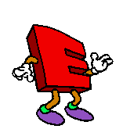
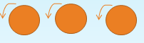

PALABRAS IMPORTANTES EN LA GRAFOMOTRICIDAD
Dextrógiros:
Sinistrógiros:
Caligráfico y Líneas de tipo Caligráfico:

Slide 16
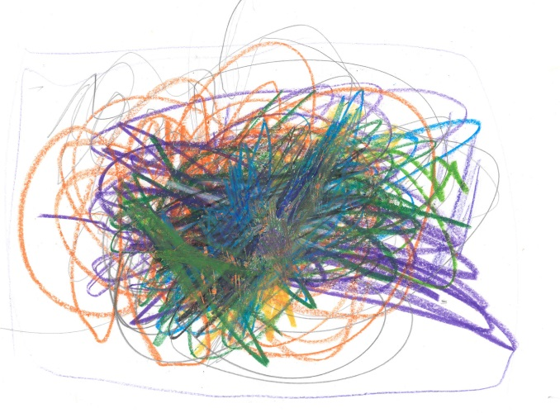
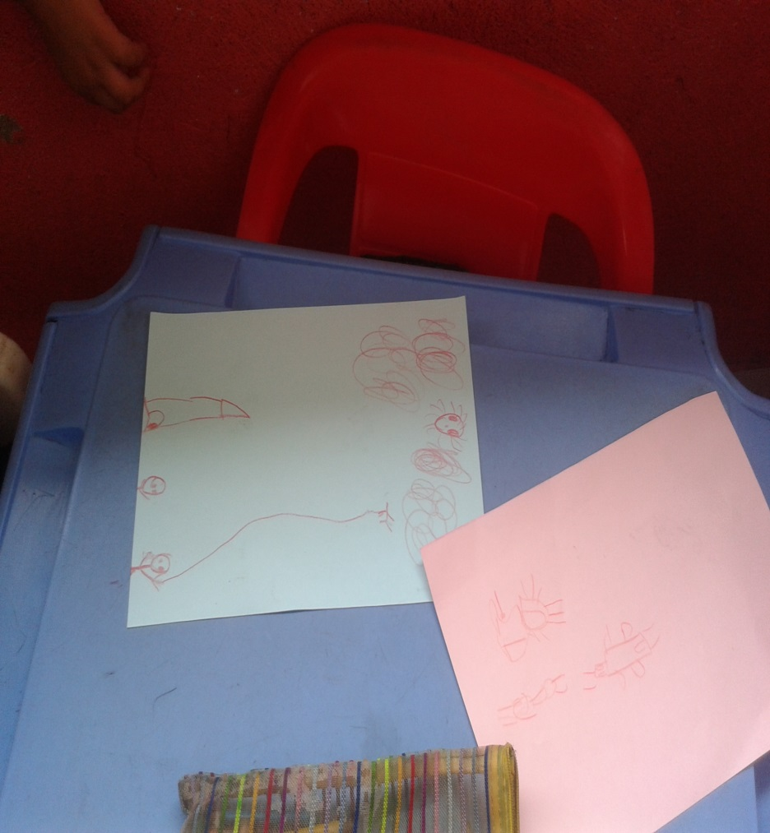
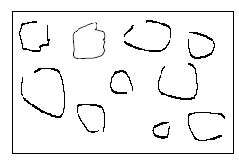
FASES DE LA EXPRESION EN LA GRAFOMOTRICIDAD:
Garabato
2 - 3 Años.
De las Formas
3 - 4 Años.
Simbolización
5 – 6 Años.
Reproductivo
Descontrolado
Control visual

Slide 17


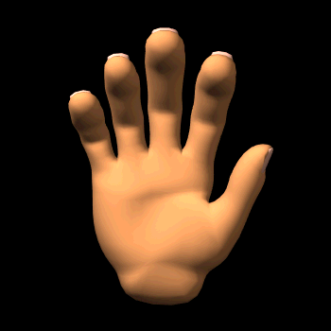
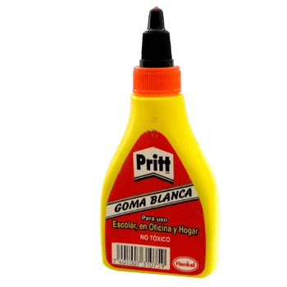


Actividades para desarrollar la destreza.
Herramientas de apoyo al desarrollo de la motricidad fina.
De manos.
Dedos.
Coordinación visomotora.

Slide 18
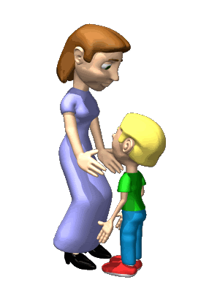
RECOMENDACIONES
Se recomienda la capacitación del cuerpo docente, de la temática de la grafomotricidad.
Implementar las técnicas grafomotoras en los niños en edad preescolar y de esta forma prepararlo para iniciar el proceso de escritura.
Propiciar para la implementación de este tipo de estrategias un ambiente agradable, ya que los niños en su gran mayoría realizaran las diferentes actividades con agrado.
Analizar bien la propuesta y acogerla, ya que será de gran ayuda tanto para los docentes como para los niños.

Slide 19
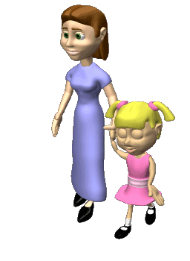
CONCLUSIÓN
La realización de este proyecto nos sirvió para aprender e interiorizarnos que el uso de las técnicas grafomotoras aplicadas de una forma adecuada, puede contribuir al mejor desarrollo motor, psicológico e incluso social en los niños y niñas de la institución educativa San Lucas.
La grafomotricidad conlleva a desarrollar en el niño habilidades motoras a través de la cual, pueden lograr hacer representaciones del mundo exterior, es decir, de identifica interioriza y luego exterioriza, y quede grabado para siempre en la mente.

Slide 20
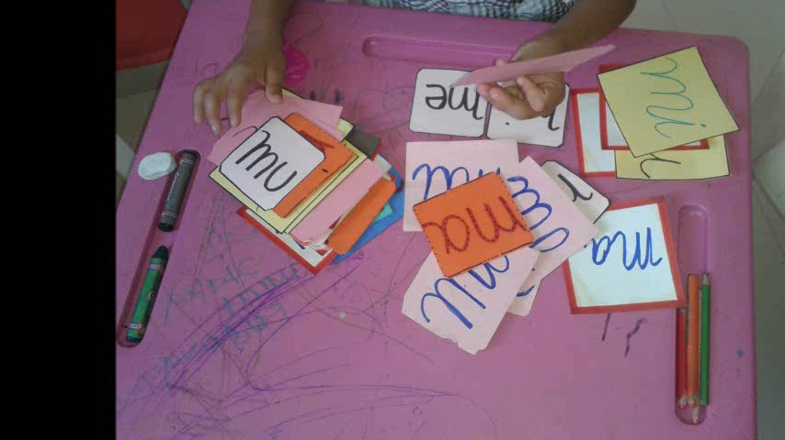
EVIDENCIAS

Slide 21

ANEXOS

Slide 22



